Slide 2
توماس ادیسون را اکثر افراد در سراسر دنیا می‌شناسند. در کتاب‌های درسی، شما اطلاعات زیادی را درباره ادیسون کسب کرده‌اید و احتمالاً الان هم فکر می کنید که او یا مخترع برق است و یا مخترع لامپ! در این مقاله تصمیم گرفته‌ایم، علاوه بر نگاهی کلی به زندگی او، درباره کارهایی که انجام داده‎است، نیز صحبت کنیم.

Slide 3
زندگی نامه توماس ادیسون به دلیل داستان جالبی که با مادرش داشت، در میان مردم محبوبیت جالبی پیدا کرد. مادری فداکار باعث شده بود تا فرزند کودنش به نابغه‌ی عصر خود تبدیل شود، اما این اتفاق چگونه رخ داده بود؟ البته قبل از پاسخ دادن به این سوال، باید بدانید که توماس ادیسون مخترع برق و مخترع لامپ نبوده‌است. این سوال را هم به سوال‌های خود اضافه کنید که چرا در ابتدا گفتم مثل ادیسون کار آفرین باشید.
در ادامه، پاسخ تمام سوال‌های خود را دریافت خواهید کرد؛ علاوه بر تمام این‌ها ادیسون کشمکش‌های بسیاری را در زندگی شخصی و در حرفه خود داشته‌است. به نظرم حیف است نام توماس ادیسون را شنیده‌ باشید، اما درباره زندگی‌نامه او چیزی ندانید.

Slide 4
زندگی نامه توماس ادیسون
توماس آلوا ادیسون در ۱۸ اکتبر سال ۱۹۳۱ در آمریکا به دنیا آمد. او علاوه بر این که مخترع بود، مهندس و کارآفرین آمریکایی نیز بود. او مهارت خاصی در گسترش و بهبود سازی اختراعات افراد دیگر داشت. توماس ادیسون با علم خودش، به راحتی می‌توانست وسایلی را که دیگران اختراع کرده‌اند، گسترش بدهد و تغییرات زیادی را در آن‌ها به وجود بیاورد. جالب است بدانید علاوه بر اینکه در دوران کودکی معلم ادیسون او را کودن خطاب می‌کرد، توماس ادیسون به کم‌شنوایی هم مبتلا بود.
همانطور که می دانید، مدیر مدرسه توماس، او را شاگردی ضعیف و کودن می‌دانست؛ به همین دلیل او را به سرعت از مدرسه اخراج کردند. از آن پس مادرش فداکارانه به او درس می‌داد، اما توماس ادیسون به دلیل کم‌شنوایی، خیلی زود از مدرسه و درس خسته شد.

Slide 5
پس از اینکه درس را رها کرد، تصمیم گرفت کتاب‌های بیشتری مطالعه کند؛ در همین حین او در ۱۲ سالگی در میوه فروشی کار می‌کرد، همچنین در راه آهن نیز روزنامه می‌فروخت. ادیسون به دلیل خدمات فراوانی که در اداره راه‌ آهن ارائه داده بود، توانست به مدت ۶ سال در آنجا استخدام شود و کار کند.
جالب است بدانید که ادیسون دوبار ازدواج کرده‌ بود. همسر اول او در سال ۱۸۸۷ از دنیا رفت. توماس از همسر اولش سه فرزند داشت. پس از این اتفاق، او با همسر دوم خود که دختر یک مخترع مشهور به نام لوئیس میلر بود، ازدواج کرد. حالا که کمی درباره زندگی توماس ادیسون اطلاعات کسب کردیم، بهتر است گذری هم به داستان مشهور ادیسون و مادرش بزنیم.

Slide 6
داستان ادیسون و مادرش
همانطور که پیش‌تر گفتیم، ادیسون در مدرسه بسیار بازیگوش بود و مدیر مدرسه او را کودن خطاب می‌کرد. تنها سه ماه از سال تحصیلی گذشته بود که مدیر مدرسه، ادیسون را اخراج کرد. استدلال مدیر مدرسه این بود که توماس باعث ضعف و مانع پیشرفت دانش آموزان دیگر می‌شود، اما زمانی که او از مدرسه اخراج شد، ادیسون نامه مدیر را به مادرش داد و جریان را به او گفت. وقتی مادرش نامه را خواند، بغض گلویش را گرفته بود. او به ادیسون چنین گفت: مدیر مدرسه در نامه نوشته بود که توماس، یک نابغه است و این مدرسه برای او بسیار کوچک است. بهتر است خودتان به او آموزش دهید. از این پس دیگر نیازی نیست توماس ادیسون به مدرسه بیاید.

Slide 7
جالب است بدانید که ادیسون در همان دوران به خاطر یک آزمایش علمی، یک واگن قطار را به آتش کشید.
به نظر من چیزی که باعث شد یک انسان به اصطلاح کودن به یک نابغه تبدیل شود، تلقین مادر او و همچنین باور داشتن ادیسون به نابغه بودن است. سال‌ها بعد، وقتی که توماس ادیسون نامه مدیر مدرسه را پیدا کرد، با چنین محتوایی از نامه روبرو شد: فرزند شما یک کودن است. بهتر است او را به خانه ببرید و خودتان به او درس دهید.

Slide 8
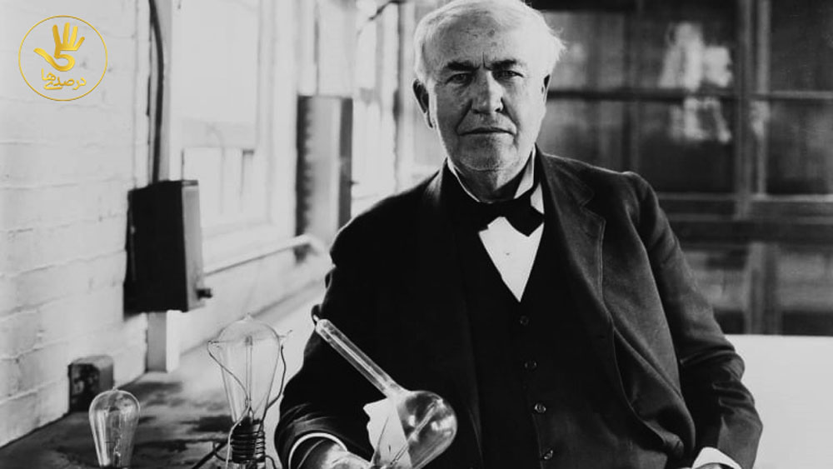
آیا توماس ادیسون مخترع لامپ است؟
بیایید یک بار برای همیشه، این موضوع را بین خودمان حل کنیم که توماس ادیسون به هیچ‌عنوان مخترع لامپ نبوده‌است. این نکته بسیار ضروری است که شما بدانید ادیسون لامپ حبابی را هیچ وقت اختراع نکرد؛ در واقع لامپ، مدت‌ها قبل از ادیسون اختراع شده بود. ادیسون تنها با ارائه دادن پیشنهادات دیگری باعث توسعه لامپ‌های قدیمی‌تر شد. پس از آن هم لامپ خود را وارد تولیدات انبوه کرد. اتفاقا ادیسون، بسیار باهوش بوده و راه کسب و کار را به خوبی فراگرفته بود.

Slide 9
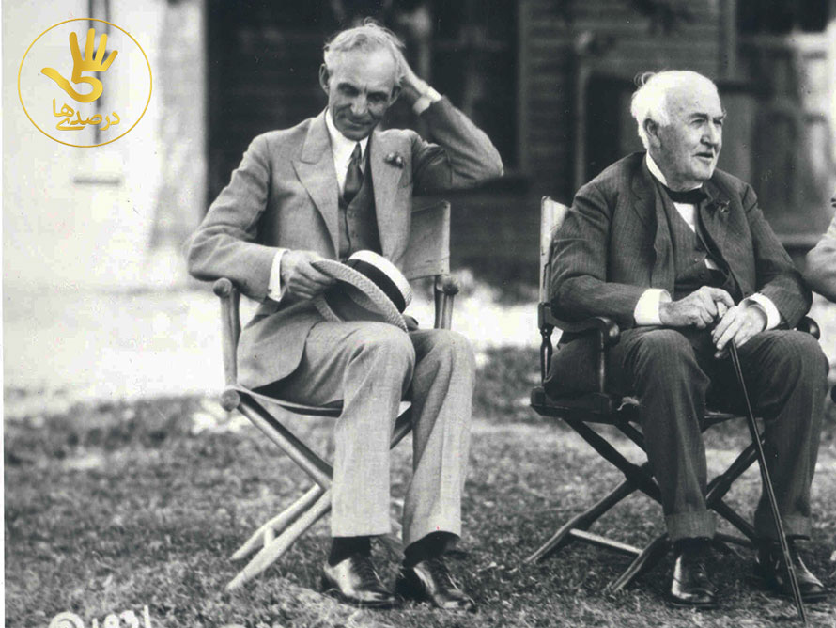
اشتباه توماس ادیسون
نمی‌دانم آیا تا به حال درباره داستان تسلا و ادیسون، چیزی شنیده‌اید یا نه، اما حالا که اطلاعات زیادی را درباره ادیسون و پافشاری او برای کسب موفقیت به دست آورده‌اید، توصیه می‌کنم این داستان را هم از دست ندهید. توماس ادیسون هم مانند هر انسان دیگری، اشتباهاتی در زندگی‌اش داشته‌است. یکی از اشتباهات بزرگ او درگیری‌اش با تسلا بود.

Slide 10
نیکولا تسلا یک مخترع ماهر و یکی از کارمندان ادیسون بود. او در ابتدا به دستور ادیسون، سیستم‌های جریان مستقیم را بررسی می‌کرد، اما بعد از مدتی به دلیل اینکه توماس ادیسون تعهدات مالی خود را زیر پا گذاشته‌بود، تسلا شرکت را ترک می‌کند؛ در همین زمان، اشتباه بزرگ ادیسون این بود که استعفای تسلا را پذیرفت.
دلیل آن هم این است که تسلا پس از مدتی، به راحتی توانست جریان متناوب را کشف کند؛ به این ترتیب امپراتوری ادیسون و جریان برق او تا حدود زیادی مختل شد و او که صاحب شرکت جنرال الکتریک بود، با تبلیغات گسترده هم نتوانست به جایگاه قبلی خود بازگردد.

Slide 11
جملات الهام بخش ادیسون
فکر می‌کنم حالا به جواب این سوال رسیده‌اید که توماس ادیسون کیست؟ پس پیشنهاد می‌کنم در آخر، برخی از جملات این دانشمند و کارآفرین برجسته و ماندگار را نیز بخوانید. خواندن این جملات، باعث می‌شود تا احساس بهتری نسبت به ادیسون داشته باشید و از افکار او با خبر شوید.

Slide 12
-یک‌بار نیکلا تسلا درباره نحوه‌ی کار ادیسون می‌گفت: اگر ادیسون بخواهد سوزنی را که در انبار کاه گم شده‌است پیدا کند، حاضر است تمام کاه‌ها را کنار بزند تا آن سوزن را پیدا کند. در جواب این جملات، ادیسون می‌گوید: نوآوری یک درصد الهام روح است، و عرق ریختن و تلاش کردن ۹۹% داستان است.
-ارزش یک ایده در استفاده کردن از آن است.
-شما وقتی می‌توانید ثروت زیادی را بدست بیاورید که آمادگی استفاده از فرصت‌ها را داشته باشید.

Slide 13
-تنها افرادی می‌توانند موفق شوند که همواره در حال تلاش کردن باشند و هیچ وقت عجله نکنند.
-من هیچ وقت در زندگی شکست نخورده‌ام، بلکه تنها ده هزار روش را پیدا کرده‌ام که به نتیجه نمی رسیدند.
-دلیل این که بسیاری از افراد، فرصت‌ها را غنیمت نمی‌شمارند، این است که این فرصت‌ها در هیبت کارهای سخت نمایان شده‌اند و نیاز به تلاش بسیاری دارند.
-بسیاری از شکست‌ها در زندگی، مربوط به کسانی می‌شود که تا آخر مسیر تلاش نکرده‌اند و وقتی تسلیم شده‌اند که فقط چند قدم به موفقیت باقی مانده بود.

